Slide 1








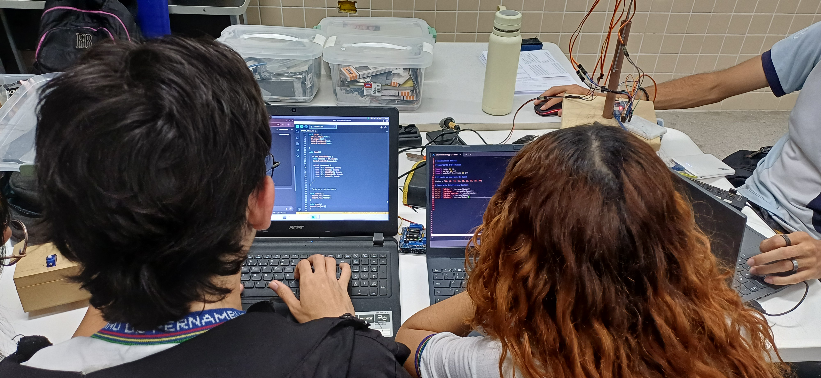
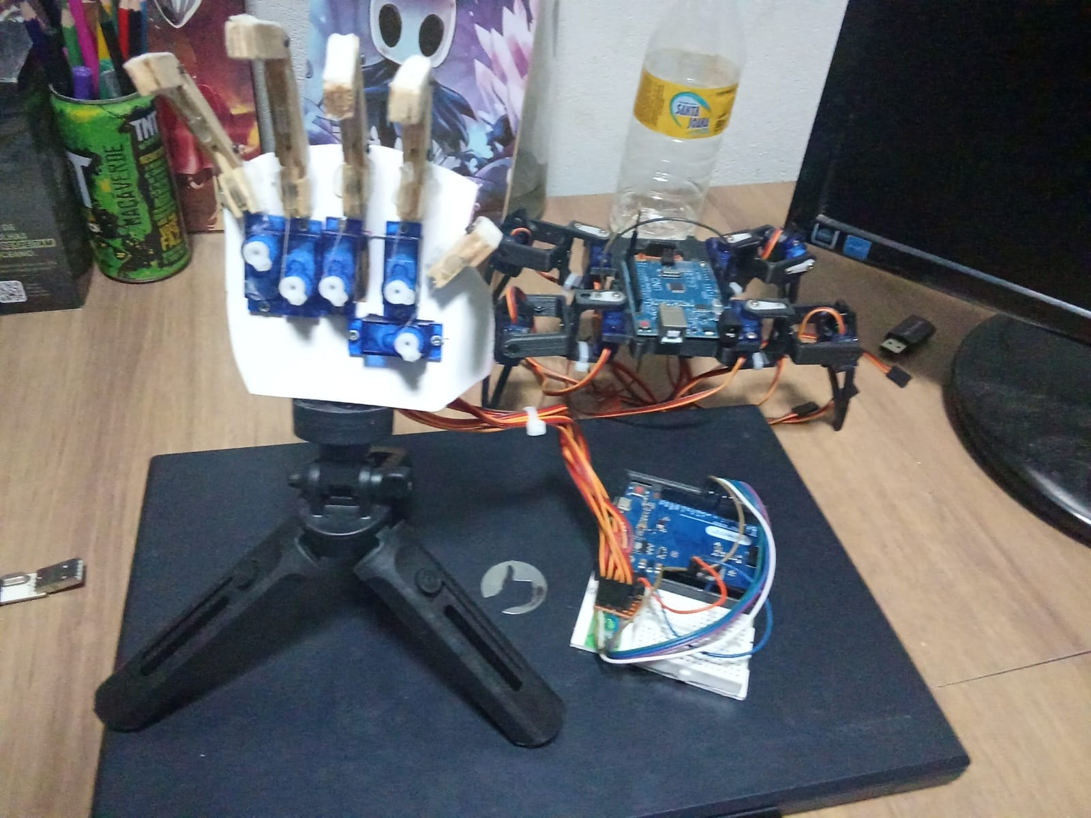
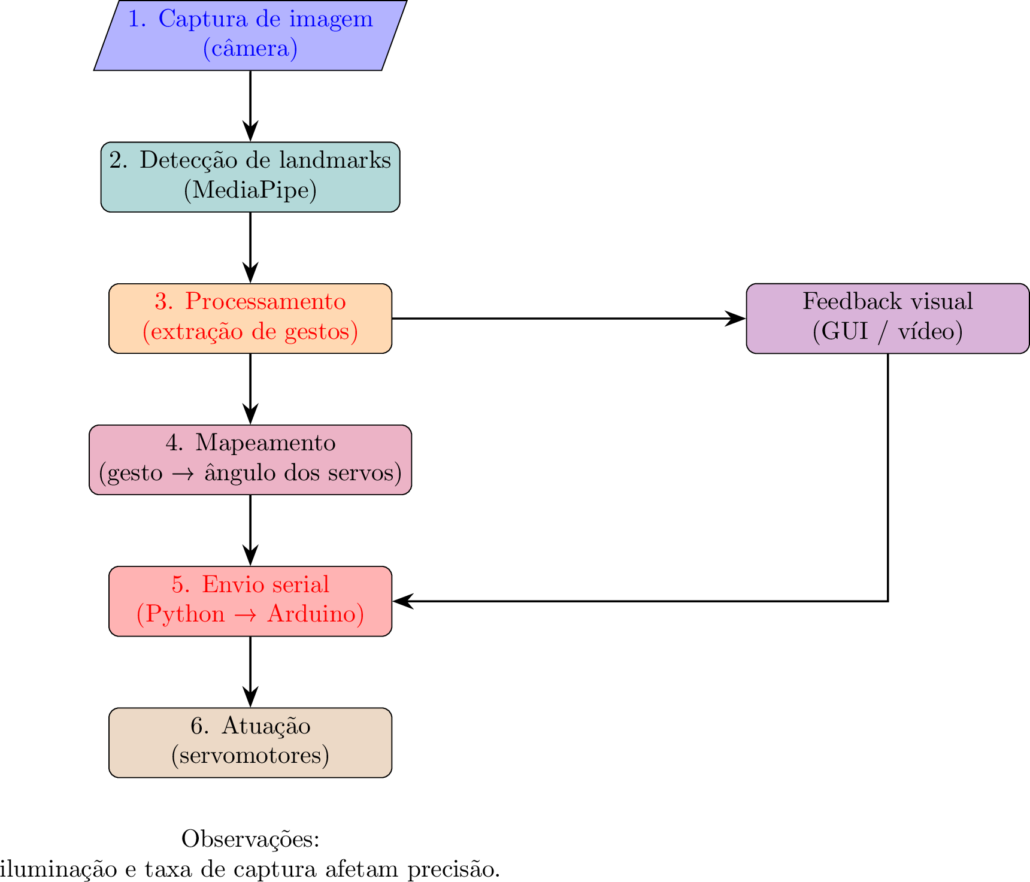
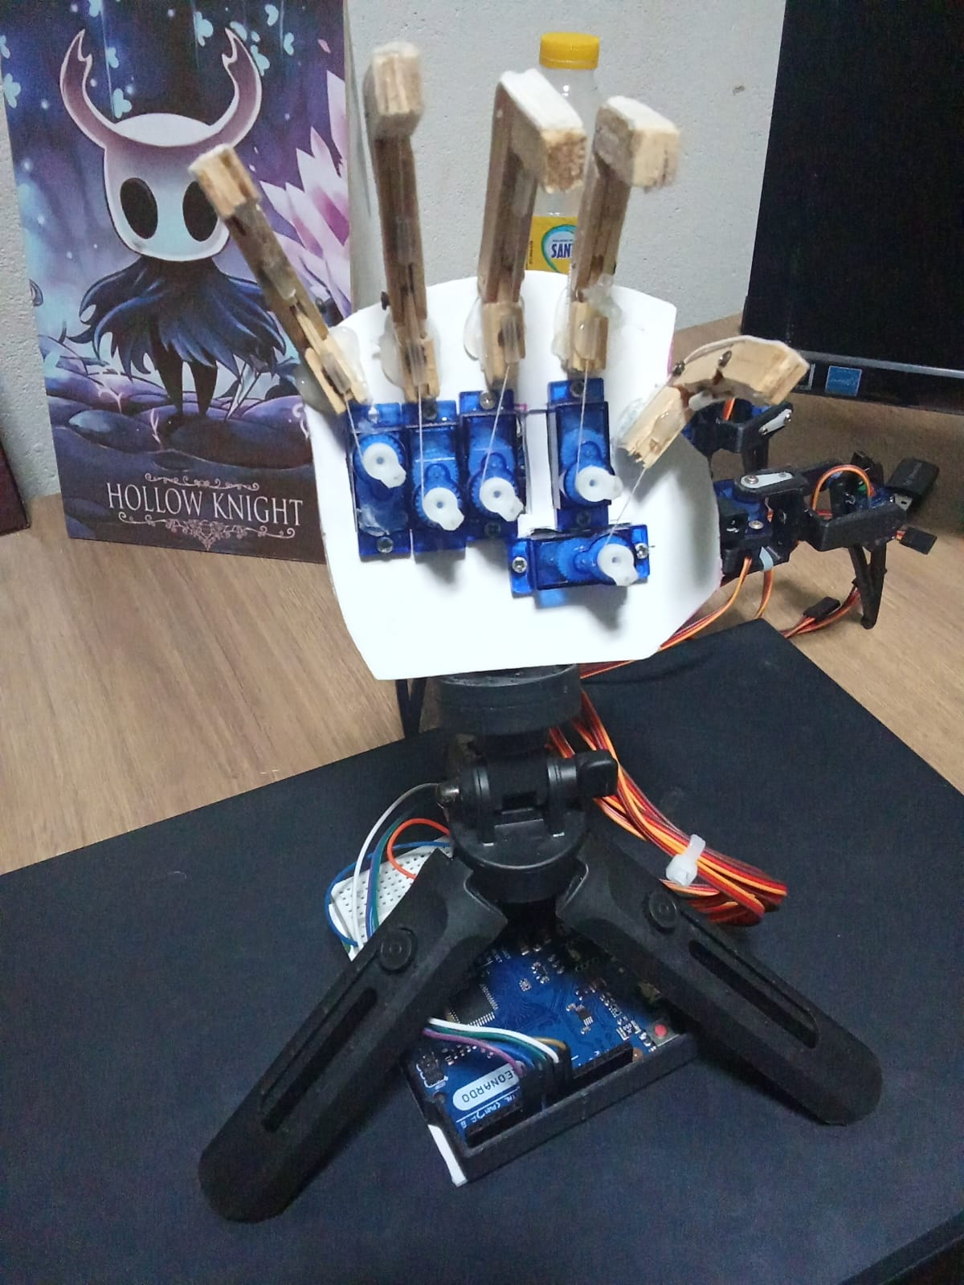




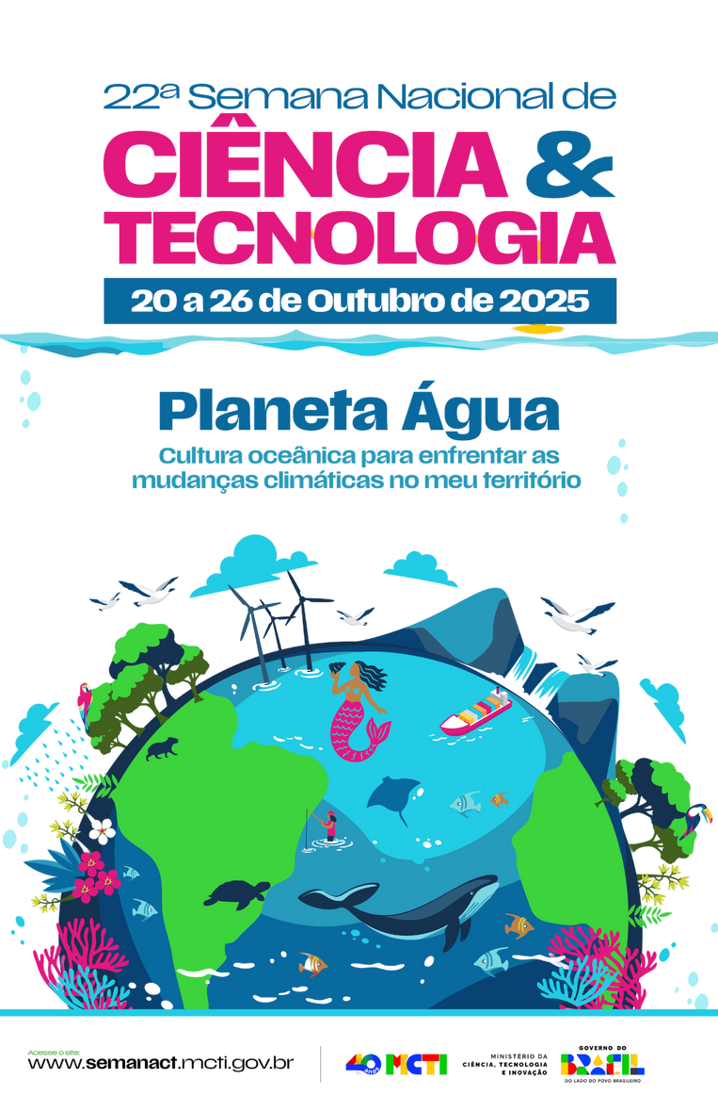




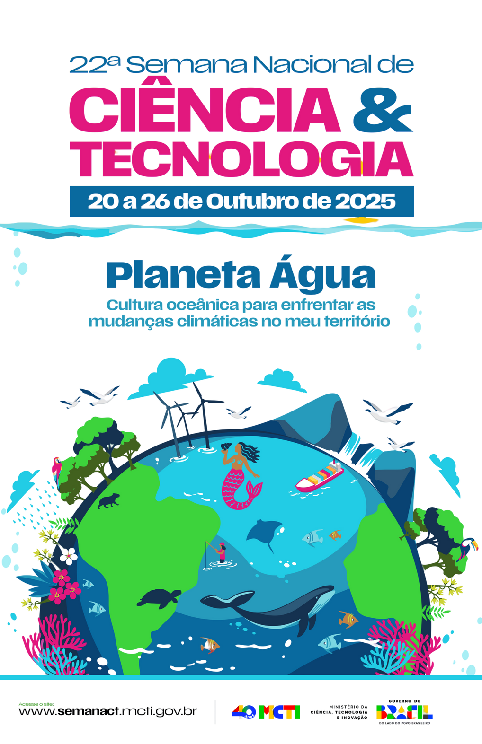
MOSTRA DE ESTUDANTES
MÃO ROBÓTICA DE BAIXO CUSTO: CONTROLE POR VISÃO COMPUTACIONAL E MATERIAIS RECICLÁVEIS
Jefferson Bezerra dos Santos ¹, Daniel Kennedy Domingos da Silva ²
¹Professor da EREFEM Monsenhor José Kerhle, jefferson.bsantos42@professor.educacao.pe.gov.br, Arcoverde, Pernambuco.
²Estudante da EREFEM Monsenhor José Kerhle, danielkennedi121@gmail.com, Arcoverde, Pernambuco.
INTRODUÇÃO
Os testes realizados demonstraram que o protótipo foi capaz de reproduzir movimentos básicos — como abrir e fechar os dedos — de forma satisfatória, com boa resposta visual e tempo de execução adequado. A precisão dos gestos dependeu da iluminação ambiente e da velocidade de detecção da câmera, fatores que podem ser aprimorados em versões futuras. Do ponto de vista educacional, o projeto se destacou como uma ferramenta acessível para o ensino de robótica e visão computacional, incentivando práticas sustentáveis e criativas em ambientes escolares e comunitários. Além disso, a combinação entre materiais recicláveis e algoritmos de visão mostrou-se promissora para aplicações em próteses robóticas de baixo custo e dispositivos assistivos personalizados.
RESULTADOS E DISCUSSÃO
O avanço das tecnologias digitais tem ampliado as possibilidades de integração entre robótica, sustentabilidade e educação. Nesse contexto, o presente projeto propõe o desenvolvimento de uma mão robótica controlada por visão computacional, construída a partir de materiais recicláveis de baixo custo, como plástico reutilizado, papelão, palitos, barbante e componentes eletrônicos . A proposta busca demonstrar como a tecnologia pode ser acessível, sustentável e educativa, especialmente em contextos sociais de baixa renda, como o município de Arcoverde (PE).
A robótica sustentável, associada à visão computacional, oferece um meio de promover aprendizagem prática, inclusão tecnológica e inovação social, contribuindo para a formação de estudantes e para o desenvolvimento de soluções assistivas de baixo custo.
OBJETIVOS
O objetivo geral deste projeto é desenvolver uma mão robótica funcional controlada por visão computacional, utilizando materiais recicláveis e componentes de baixo custo.
Os objetivos específicos incluem:
Aplicar algoritmos de visão computacional para o reconhecimento de gestos da mão humana em tempo real;
Integrar Python e Arduino para o envio e execução dos comandos captados;
Construir a estrutura mecânica da mão robótica com materiais reaproveitados;
Avaliar a funcionalidade e precisão dos movimentos reproduzidos;
Demonstrar o potencial educacional e assistivo da solução proposta.
CONCLUSÕES
Conclui-se que a integração entre visão computacional e materiais recicláveis constitui uma alternativa viável, acessível e educativa no campo da robótica. O protótipo desenvolvido atingiu os objetivos propostos, demonstrando que é possível reproduzir movimentos humanos de forma eficiente e sustentável. O projeto contribui para o avanço de metodologias ativas de aprendizagem tecnológica, estimulando a pesquisa e a inovação com foco em baixo custo e impacto social positivo.
Futuras melhorias podem incluir o uso de sensores adicionais, controle via aprendizado de máquina e materiais mais duráveis, ampliando a precisão, a velocidade e o alcance das aplicações práticas da mão robótica.
METODOLOGIA
A metodologia adotada foi organizada em três etapas principais: (i) Visão Computacional, (ii) Integração Eletrônica e de Controle, e (iii) Construção da Estrutura Mecânica Sustentável. Para maior clareza, cada etapa foi representada por um fluxograma de processo e por um esquema mecânico da mão robótica.
MOSTRA CIENTÍFICA DO SERTÃO DO MOXOTÓ IPANEMA

